Slide 1
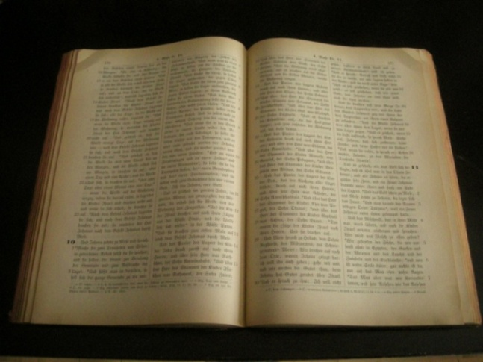
Die strikte
biblische Chronologie
im Test der
modernen Archäologie

Slide 2
Die vorliegende PowerPoint-Präsentation wird zur Wiederverwendung von Roger Liebi zur Verfügung gestellt.
Die Lizenzangaben müssen beibehalten werden. Nur so entspricht die Weitergabe den gesetzlichen Anforderungen.

Slide 3
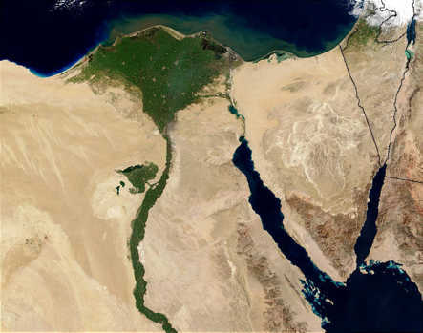
Wann fand der Auszug aus Ägypten statt?
NASA
Konsequent biblische Chronologie: 1606 v. Chr.
Konservative Position: 1446 v. Chr.
Liberale Position: 1230 v. Chr.
Israel
Ägypten
Sinai

Slide 4
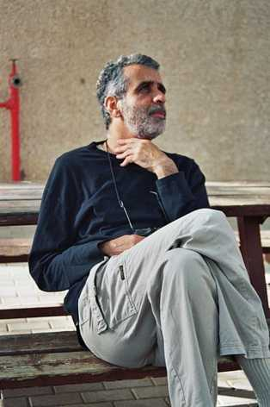
Die Liberalen und die Bibel
Neer Lect GNU 1.2 or later
Finkelstein / Silbermann: Keine Posaunen vor Jericho
➔ Israel in Ägypten, Auszug und Landnahme = Legenden
➔ Es gäbe keine archäologischen Spuren von Israel in Ägypten.
➔ Um 1230 v. Chr. war Jericho keine Stadt. Es gab keine Mauer.
➔ ➔ Die Bibel = Legende, Mythos, Märchen
Israel Finkelstein (1949*)

Slide 5
Wann fand der Auszug aus Ägypten statt?
NASA
Strikte biblische Chronologie (RL): 1606 v. Chr.
Evangelikale Position: 1446 v. Chr.
Liberale Position: 1230 v. Chr.
Diese Datierung steht grundsätzlich im Widerspruch zu den biblischen Jahreszahlen und zur Archäologie!

Slide 6
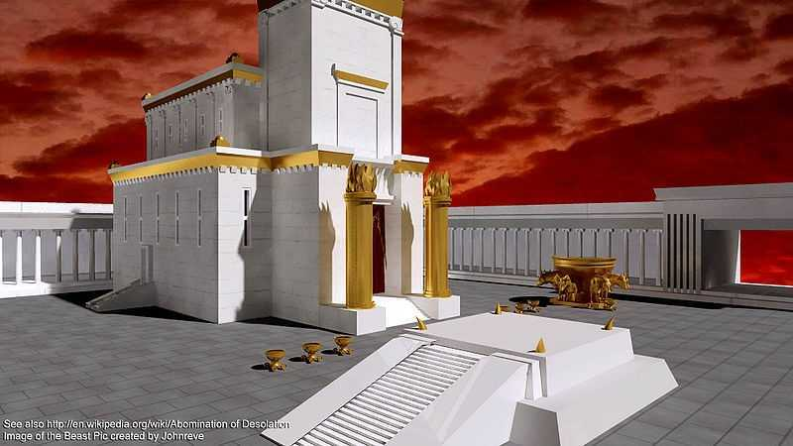
Schlüsselstelle: Der Auszug und Salomos Tempelbau
FB
1Kön 6,1: Und es geschah im 480. Jahr nach dem Auszug der Kinder Israel aus dem Land Ägypten, im vierten Jahr der Regierung Salomos über Israel, im Monat Siw, das ist der zweite Monat, da baute er dem HERRN das Haus.

Slide 7
480 Jahre?
FB
Mehrheitstext (MT): Apg 13: ¹⁷ Der Gott dieses Volkes Israel erwählte unsere Väter und erhöhte das Volk in der Fremdlingsschaft im Land Ägypten, und mit erhobenem Arm führte er sie von dannen heraus; ¹⁸ und eine Zeit während 40 Jahren pflegte er sie in der Wüste. ¹⁹ Und nachdem er sieben Nationen im Land Kanaan vertilgt hatte, ließ er sie deren Land erben. ²⁰ Und nach diesem, während 450 Jahren, gab er ihnen Richter bis auf Samuel, den Propheten. ²¹ Und von da an begehrten sie einen König, und Gott gab ihnen Saul, den Sohn Kis', einen Mann aus dem Stamm Benjamin, 40 Jahre lang. ²² Und nachdem er ihn weggetan hatte, erweckte er ihnen David zum König, welchem er auch Zeugnis gab und sprach: "Ich habe David gefunden, den Sohn Isais, einen Mann nach meinem Herzen, der meinen ganzen Willen tun wird.“

Slide 8
480 Jahre?
FB
Nestle-Aland (Minderheitstext): Apg 13: ¹⁷ Der Gott dieses Volkes Israel erwählte unsere Väter und erhöhte das Volk in der Fremdlingsschaft im Lande Ägypten, und mit erhobenem Arm führte er sie von dannen heraus; ¹⁸ und eine Zeit bei 40 Jahren pflegte er sie in der Wüste. ¹⁹ Und nachdem er sieben Nationen im Lande Kanaan vertilgt hatte, ließ er sie deren Land erben ²⁰ für 450 Jahre. Und danach gab er ihnen Richter bis auf Samuel, den Propheten. ²¹ Und von da an begehrten sie einen König, und Gott gab ihnen Saul, den Sohn Kis', einen Mann aus dem Stamme Benjamin, 40 Jahre lang. ²² Und nachdem er ihn weggetan hatte, erweckte er ihnen David zum König, welchem er auch Zeugnis gab und sprach: "Ich habe David gefunden, den Sohn Isais, einen Mann nach meinem Herzen, der meinen ganzen Willen tun wird.

Slide 9
480 Jahre?
Der NA-Text ist vollkommen falsch.
Es handelt sich um eine spätere
Textfälschung!
Nestle-Aland (Minderheitstext): Apg 13: ¹⁷ Der Gott dieses Volkes Israel erwählte unsere Väter und erhöhte das Volk in der Fremdlingsschaft im Lande Ägypten, und mit erhobenem Arm führte er sie von dannen heraus; ¹⁸ und eine Zeit bei 40 Jahren pflegte er sie in der Wüste. ¹⁹ Und nachdem er sieben Nationen im Lande Kanaan vertilgt hatte, ließ er sie deren Land erben ²⁰ für 450 Jahre. Und danach gab er ihnen Richter bis auf Samuel, den Propheten. ²¹ Und von da an begehrten sie einen König, und Gott gab ihnen Saul, den Sohn Kis', einen Mann aus dem Stamme Benjamin, 40 Jahre lang. ²² Und nachdem er ihn weggetan hatte, erweckte er ihnen David zum König, welchem er auch Zeugnis gab und sprach: "Ich habe David gefunden, den Sohn Isais, einen Mann nach meinem Herzen, der meinen ganzen Willen tun wird.

Slide 10
Apg 13 – 1Kön 6
FB

Slide 11
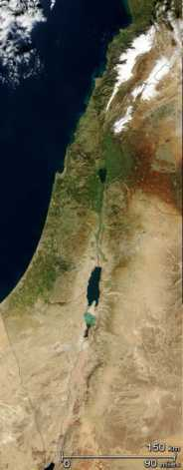
Vom Auszug bis zur Monarchie
NASA
Apg 13,18-20; 4Mo 9; Jos 14
40 J. Wüstenwanderung
6 J. Eroberung Jerichos bis zum Tod Josuas
Vom Tod Josuas bis zum ersten Richter: 14 J.
450 Jahre Richter
1606 – 40 – 6 – 14 – 450 = 1096

Slide 12
Die Zeit der Richter Gewaltherrschaft und Ruhe:
Kuschan-Rischathaim, Mesopotamien (Ri 3,8) 8 Jahre 1546 – 1538 v. Chr.
Ruhe (Ri 3,11) 40 Jahre 1538 – 1498
Eglon von Moab (Ri 3,14) 18 Jahre 1498 – 1480
Ruhe (Ri 3,30) 80 Jahre 1480 – 1400
Jabin, Kanaan (Ri 4,3) 20 Jahre 1400 – 1380
Ruhe (Ri 5,31) 40 Jahre 1380 – 1340
Midian und Amalek (Ri 6,1) 7 Jahre 1340 – 1333

Slide 13
Die Zeit der Richter Gewaltherrschaft und Ruhe:
Ruhe (Ri 8,28) 40 Jahre 1333 – 1293
Abimelech, Israel (Ri 9,22) 3 Jahre 1293 – 1290
Richterzeit von Tola (Ri 10,2) 23 Jahre 1290 – 1267
Richterzeit von Jair (Ri 10,3) 22 Jahre 1267 - 1245
Ammon (Ri 10,8) 18 Jahre 1245 – 1227
Richterzeit von Jephta (Ri 12,7) 6 Jahre 1227 - 1221
Richterzeit von Ibzan (Ri 12,9) 7 Jahre 1221 – 1214

Slide 14
Die Zeit der Richter Gewaltherrschaft und Ruhe:
Richterzeit von Elon (Ri 12,11) 10 Jahre 1214 – 1204
Richterzeit von Abdon (Ri 12,14) 8 Jahre 1204 – 1196
Philister und Simson (Ri 13,1) 40 Jahre 1196 – 1156
Richterzeit von Eli (1Sam 4,18) 40 Jahre 1156 – 1116
Richterzeit von Samuel (1Sam 7,20) 20 Jahre 1116 – 1096
Gewaltherrschaft: 8+18+20+7+3+18+40 = 114
Ruhe und Richterzeit: 40+80+40+40+23+22+6+7+10+8+40+20 = 336
336+114 = 450

Slide 15
Ab 1096 v. Chr.: Saul, David, Salomo
FB
Saul: 40 J. (Apg 13,21)
David: 40 J. (1Kön 2,11)
Salomo: 40 J. (2Chr 9,30)
1096 – 40 – 40 – 40 = 976
➔ 1096 v. Chr. = Beginn des Königtums in Israel
Tempel Salomos

Slide 16
Salomos Tempelbau: 1012 v. Chr.
FB
1Kön 6,1: Und es geschah im 480. Jahr nach dem Auszug der Kinder Israel aus dem Land Ägypten, im vierten Jahr der Regierung Salomos über Israel, im Monat Siw, das ist der zweite Monat, da baute er dem HERRN das Haus.
480 statt 594 Jahre!
= 114 Jahre Unterschied
➔ Gott zählt die verlorenen Jahre Israels nicht mit!
Was lernen wir daraus?

Slide 17
Salomos Tempelbau: 966 oder 1012 v. Chr.?
FB
1Kön 6,1: Und es geschah im 480. Jahr nach dem Auszug der Kinder Israel aus dem Land Ägypten, im vierten Jahr der Regierung Salomos über Israel, im Monat Siw, das ist der zweite Monat, da baute er dem HERRN das Haus.
1606 – 594 = 1012
1446 – 480 = 966

Slide 18
Jerusalem

Slide 19
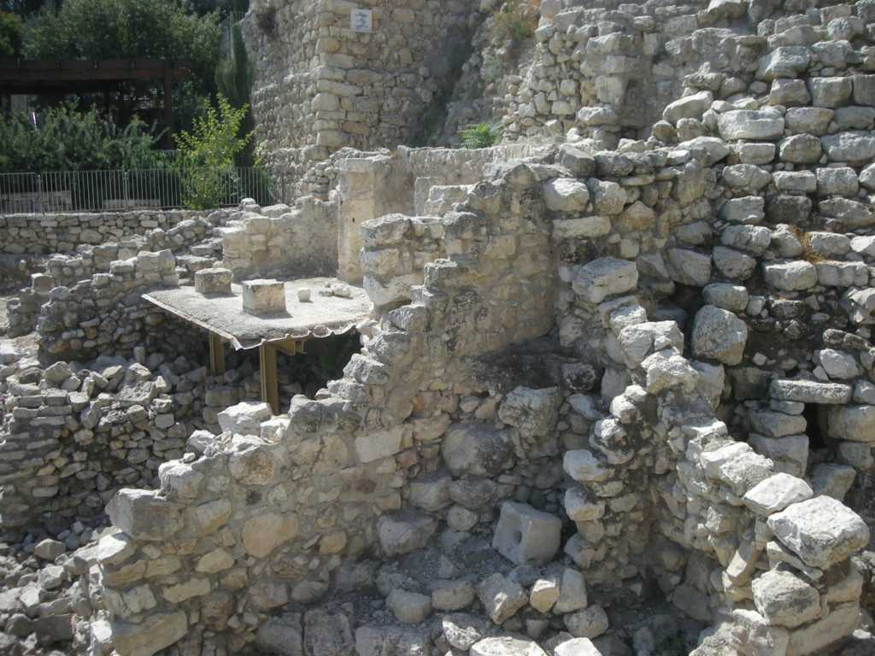
Zerstörung Jerusalems: 586 v. Chr.
RL
RL

Slide 20
Zerstörung Jerusalems: 586 v. Chr.
Adad-happe-Inschrift; VAT 4956; Nabonid-Zylinder No. 18:
> 30 astronomische Daten über den Mond und 5 Planeten
2Kön 25,8: Und im fünften Monat, am Siebten des Monats, das war das neunzehnte Jahr des Königs Nebukadnezar, des Königs von Babel, kam Nebusaradan, der Oberste der Leibwache, der Knecht des Königs von Babel, nach Jerusalem.
19. Jahr = 586 v. Chr.
RL

Slide 21
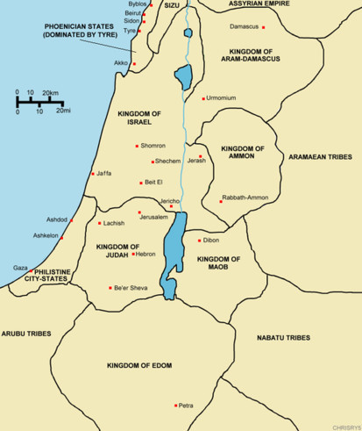
976 v. Chr.: Spaltung Israels
FB
Das Königtum in Israel / Juda dauerte ab der Spaltung 390 Jahre (Chronika, Könige, Hes 4,4-5)
976 – 390 = 586
Nordreich der 10 Stämme („Israel“)
Südreich der zwei Stämme („Juda“)

Slide 22
Abfall der 10 Stämme
RL
RL
1. Jerobeam I. 975 – 954
2. Nadab 954 – 953
3. Baesha 953 – 930
4. Ela 930 – 929
5. Simri 929
6. Omri 929 – 918
7. Ahab 918 – 897
8. Ahasia 898 – 897
9. Joram 897 – 886
10. Jehu 886 – 858
11. Joahas 857 – 841
12. Joas 840 – 825
13. Jerobeam II. 825 – 785
Interregnum 784 – 773
14. Sekaria 773
15. Shallum 772
16. Menachem 772 – 762
17. Pekachja 761 – 760
18. Pekach 759 – 740
Interregnum 739 – 731
19. Hosea 731 – 722/721
Höhenheiligtum Jerobeams I. in Dan

Slide 23
Abfall der 2 Stämme
RL
RL
1. Rehabeam 976 – 959
2. Abijam 958 – 956
3. Asa 956 – 915
4. Josaphat 915 – 890
5. Joram 889 – 887
6. Ahasia 886
7. Athalia 885 – 879
8. Joas 879 – 840
9. Amazia 839 – 811
10. Ussia (Asaria) 810 – 759
11. Jotam 758 – 743
12. Ahas 742 – 727
13. Hiskia 727 – 698
14. Manasse 697 – 643
15. Amon 642 – 641
16. Josia 641 – 610
17. Joahas 609
18. Jojakim 609 - 598
19. Jojachin 598/597
20. Zedekia 597 - 586
Höhenheiligtum Jerobeams I. in Dan

Slide 24
Jericho

Slide 25
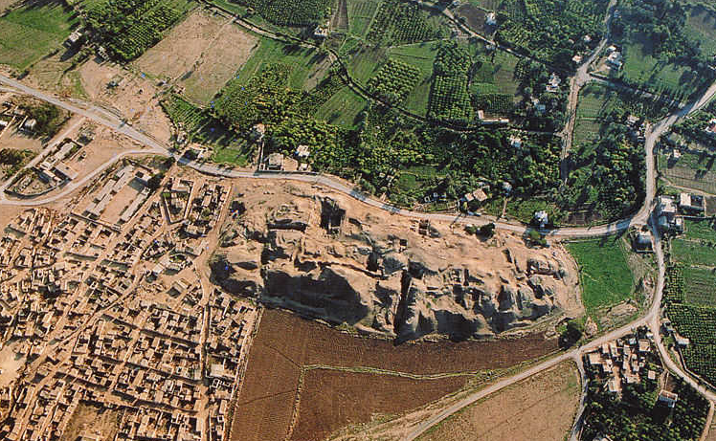
Mauerfall von Jericho: 1566 v. Chr.
FB
Konsequente biblische Chronologie: 1566 v. Chr.
Notes:
http://sci.tech-archive.net/Archive/sci.archaeology/2009-06/msg00166.html

Slide 26
Mauerfall von Jericho: 1566 v. Chr.
FB
Datierung von Kathleen Kenyon (1906-1978): ca. 1550 v. Chr.
Neuste Datierung mit ¹⁴C: ca. 1560-1550 v. Chr.
Konsequente biblische Chronologie: 1566 v. Chr.
Notes:
http://sci.tech-archive.net/Archive/sci.archaeology/2009-06/msg00166.html
http://de.wikipedia.org/wiki/Tell_es-Sultan

Slide 27
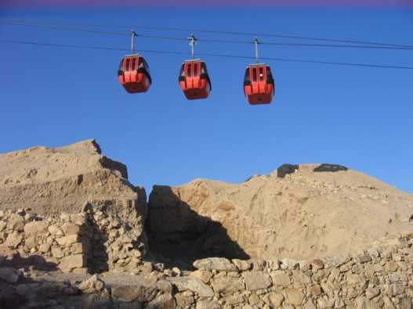
Mauerfall von Jericho: 1566 v. Chr.
FB
Mauerreste von Jericho zur
Zeit der Eroberung
durch Josua
Datierung von Kathleen Kenyon (1906-1978): ca. 1550 v. Chr.
Neuste Datierung mit 14C: ca. 1560-1550 v. Chr.
Konsequente biblische Chronologie: 1566 v. Chr.
Notes:
http://sci.tech-archive.net/Archive/sci.archaeology/2009-06/msg00166.html
http://de.wikipedia.org/wiki/Tell_es-Sultan

Slide 28
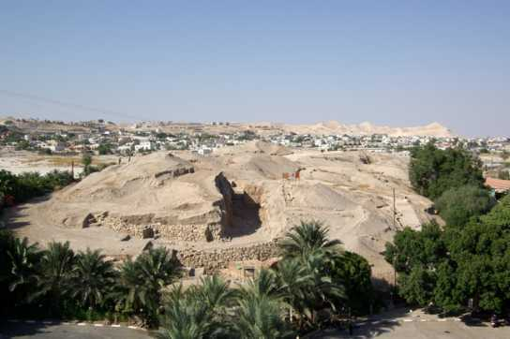
Mauerfall von Jericho: 1566 v. Chr.
FB
Mauerreste von Jericho zur
Zeit der Eroberung
durch Josua
Datierung von Kathleen Kenyon (1906-1978): ca. 1550 v. Chr.
Neuste Datierung mit 14C: ca. 1560-1550 v. Chr.
Konsequente biblische Chronologie: 1566 v. Chr.
Notes:
http://sci.tech-archive.net/Archive/sci.archaeology/2009-06/msg00166.html
http://de.wikipedia.org/wiki/Tell_es-Sultan

Slide 29
GNU 1.2 Beivushtang
Josua 11: [10] Und Josua kehrte in selbiger Zeit zurück und nahm Hazor ein, und seinen König erschlug er mit dem Schwert; denn Hazor war vordem die Hauptstadt aller dieser Königreiche. [11] Und sie schlugen alle Seelen, die darin waren, mit der Schärfe des Schwertes, indem sie sie verbannten: nichts blieb übrig, was Odem hatte; und Hazor verbrannte er mit Feuer. …

Slide 30
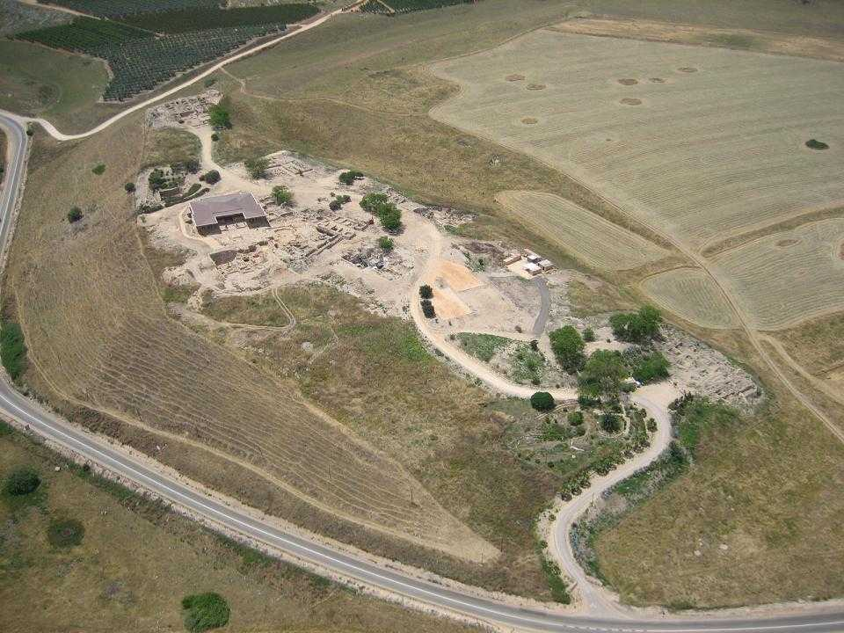
Josua 11: … [12] Und alle Städte dieser Könige, samt allen ihren Königen, nahm Josua ein und schlug sie mit der Schärfe des Schwertes und verbannte sie, so wie Mose, der Knecht des HERRN, geboten hatte. [13] Nur alle die Städte, die auf ihren Hügeln [ihren Tels] standen, verbrannte Israel nicht; ausgenommen Hazor allein, das verbrannte Josua.
FB

Slide 31
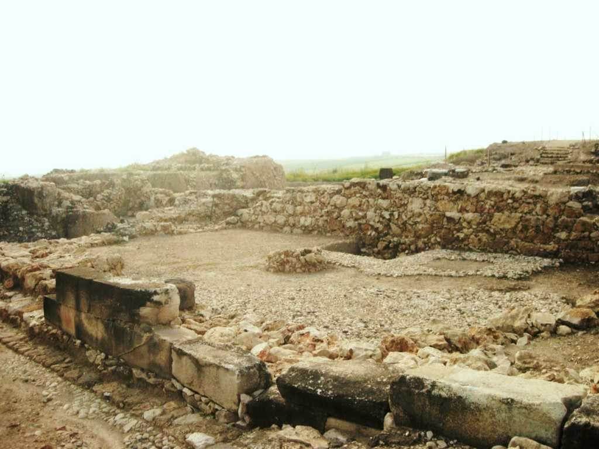
Mittelkanaanäische Zeit 18. - 16. Jh. v. Chr.
RL
Palast von Jabin

Slide 32
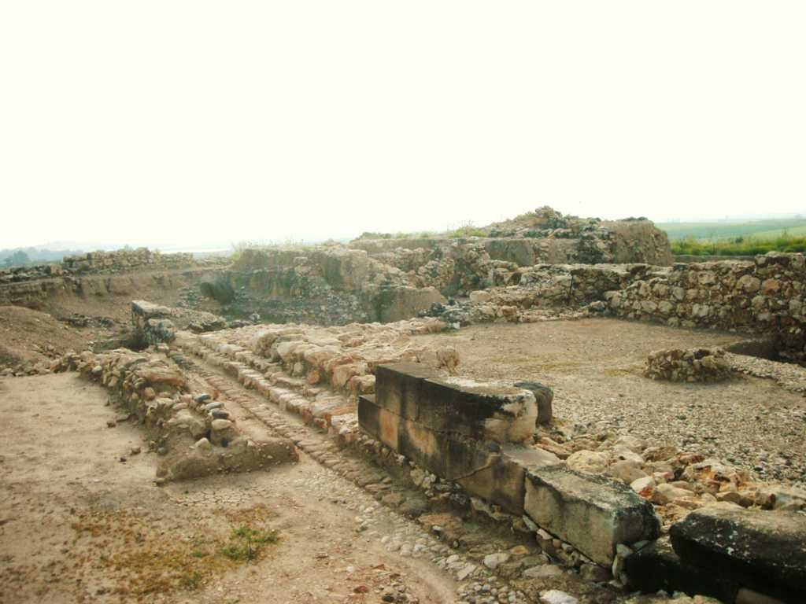
Mittelkanaanäische Zeit:
18. - 16. Jh. v. Chr.
Palast von Jabin
RL

Slide 33
GNU 1.2 Beivushtang
Richter 4: [1] Und die Kinder Israel taten wiederum, was böse war in den Augen des HERRN; und Ehud war gestorben. [2] Da verkaufte sie der HERR in die Hand Jabins, des Königs der Kanaaniter, der zu Hazor regierte; und sein Heeroberster war Sisera, und er wohnte zu Haroscheth-Gojim.

Slide 34
GNU 1.2 Beivushtang
Richter 4: [3] Und die Kinder Israel schrieen zu dem HERRN; denn er hatte neunhundert eiserne Wagen, und er bedrückte die Kinder Israel mit Gewalt zwanzig Jahre. [4] Und Debora, eine Prophetin, die Frau Lappidoths, richtete Israel in selbiger Zeit. [5] Und sie wohnte unter der Debora-Palme zwischen Rama und Bethel, auf dem Gebirge Ephraim; und die Kinder Israel gingen zu ihr hinauf zu Gericht.

Slide 35
GNU 1.2 Beivushtang
Richter 4: [23] So beugte Gott an selbigem Tag Jabin, den König von Kanaan, vor den Kindern Israel. [24] Und die Hand der Kinder Israel wurde fort und fort härter über Jabin, den König von Kanaan, bis sie Jabin, den König von Kanaan, ausgerottet hatten.
Tod Jabins: 1380 v. Chr.
Zerstörung des Palastes durch
Grossbrand: 13. Jh.

Slide 36
Palast aus Spätkanaanäischer
Epoche (16.-13. Jh.)
Palast aus Mittelkanaanäischer
Epoche (18.-16. Jh.)
FB

Slide 37
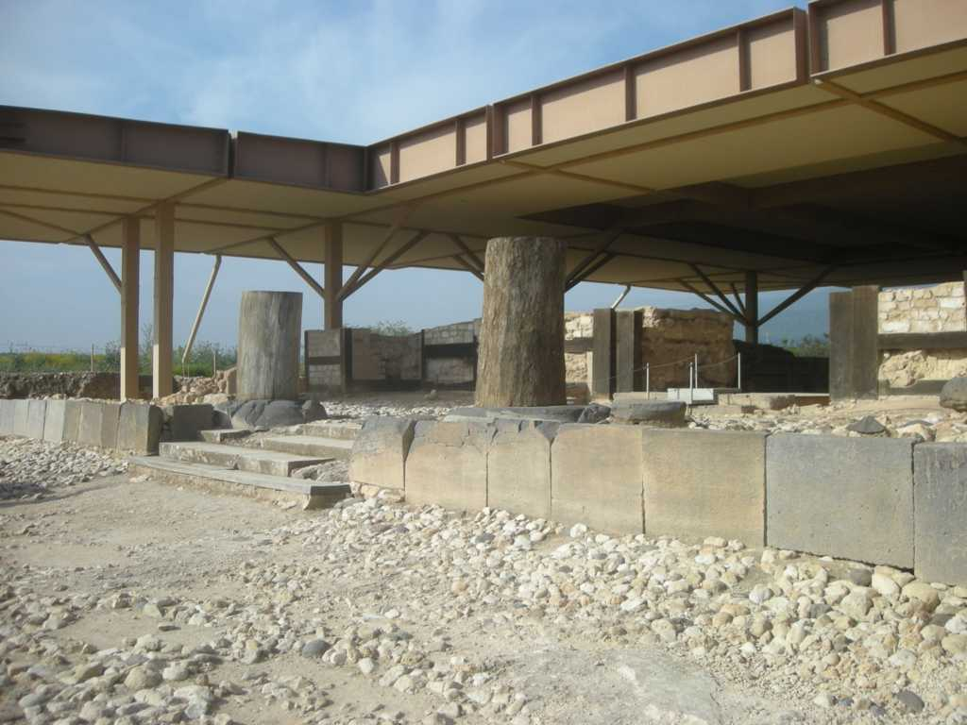
Spätkanaanäische Zeit 16.-13. Jh.
Thronsaal
RL
Eingang

Slide 38
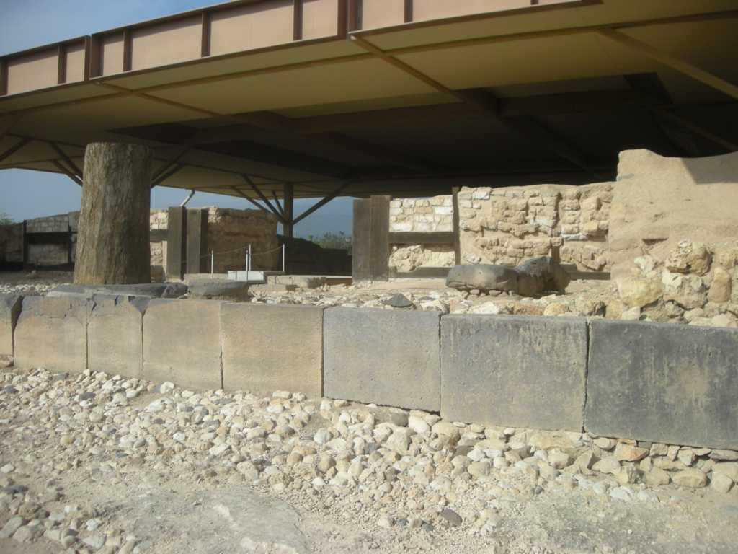
Spätkanaanäische Zeit 16.-13. Jh.
RL
Lehmziegel
Holz
Basaltgestein

Slide 39
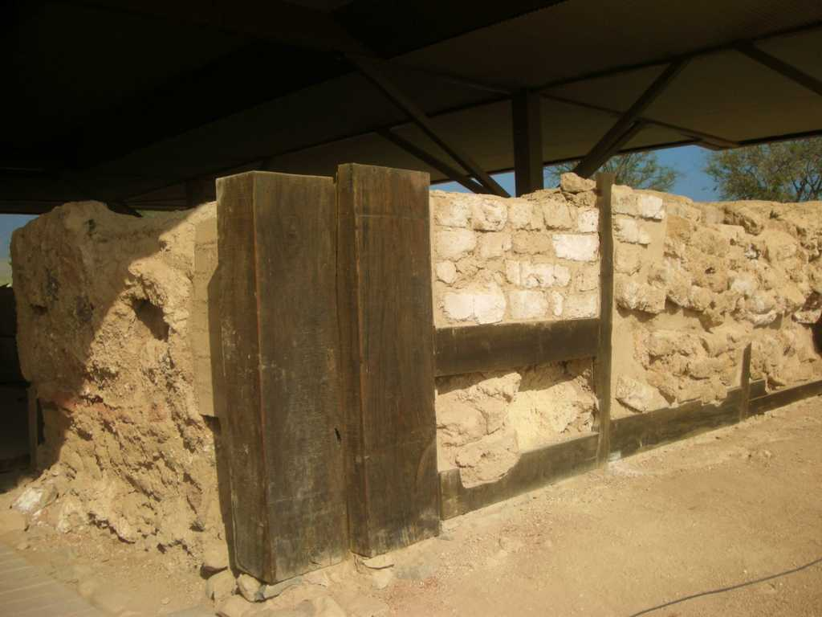
RL
Spätkanaanäische Zeit 16.-13. Jh.
Lehmziegel
Holz

Slide 40
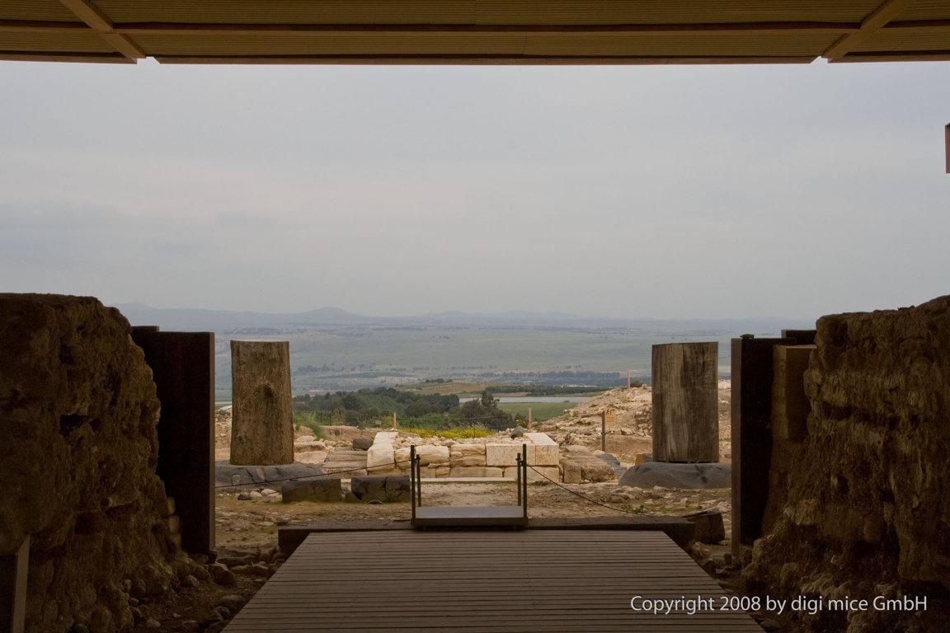
Blick aus dem Thronsaal
RL

Slide 41
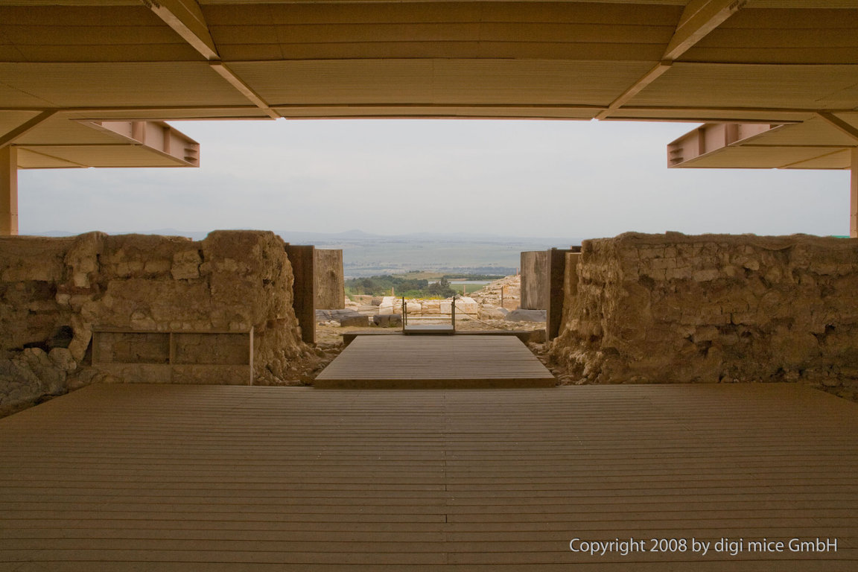
Im Thronsaal mit Holzfussboden
RL

Slide 42
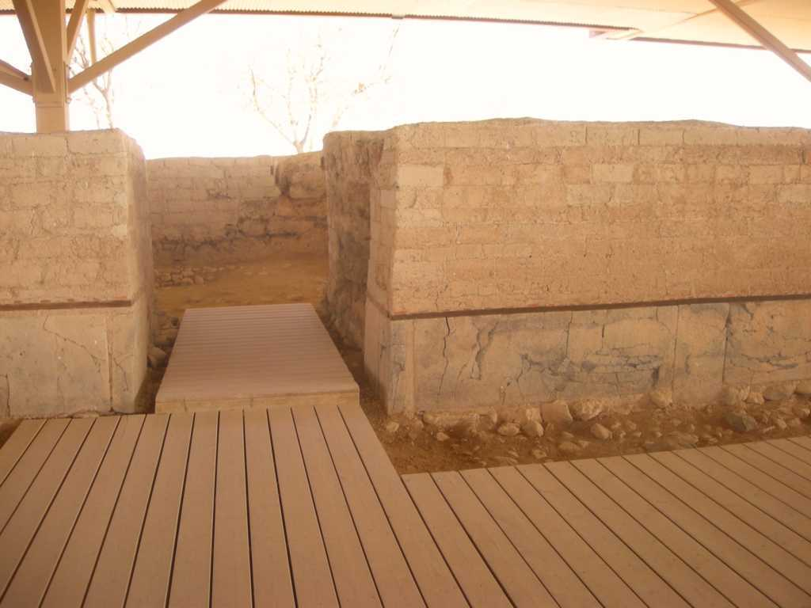
Seitenraum des Thronsaales
Lehmziegel
Zedernholz
Basalt
RL

Slide 43
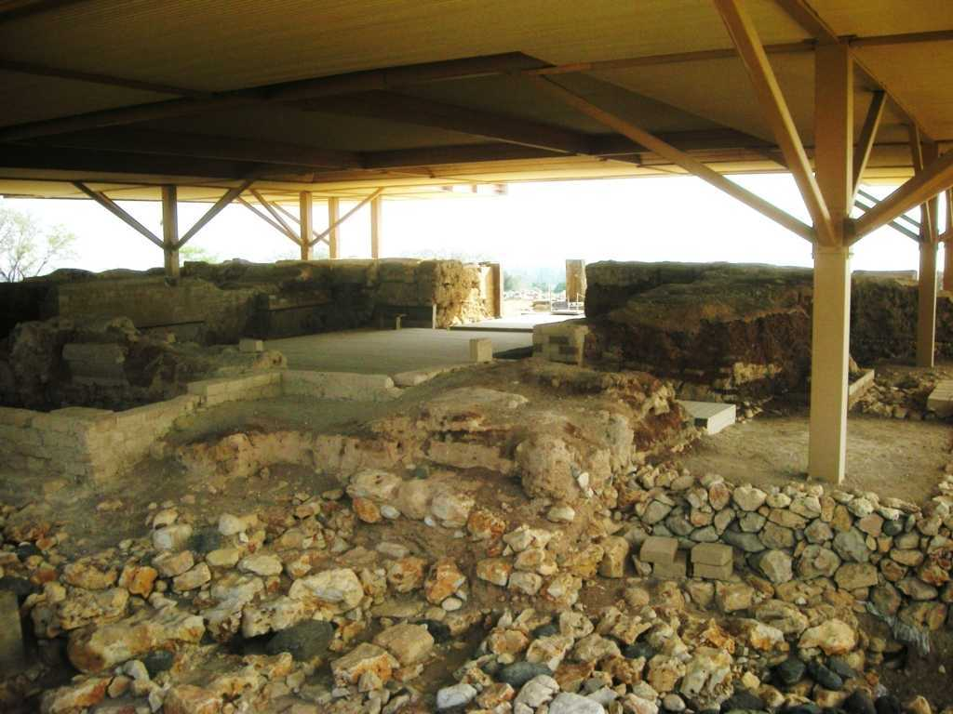
Blick von hinten
RL

Slide 44
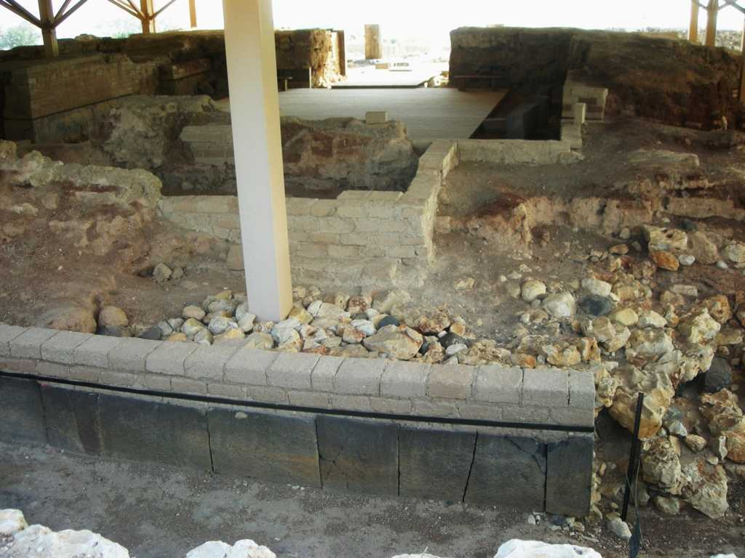
Blick von hinten
RL

Slide 45
Blick aus dem Thronsaal
RL

Slide 46
Blick aus dem Thronsaal
Höhe (bamah)
RL

Slide 47
Tel Dan

Slide 48
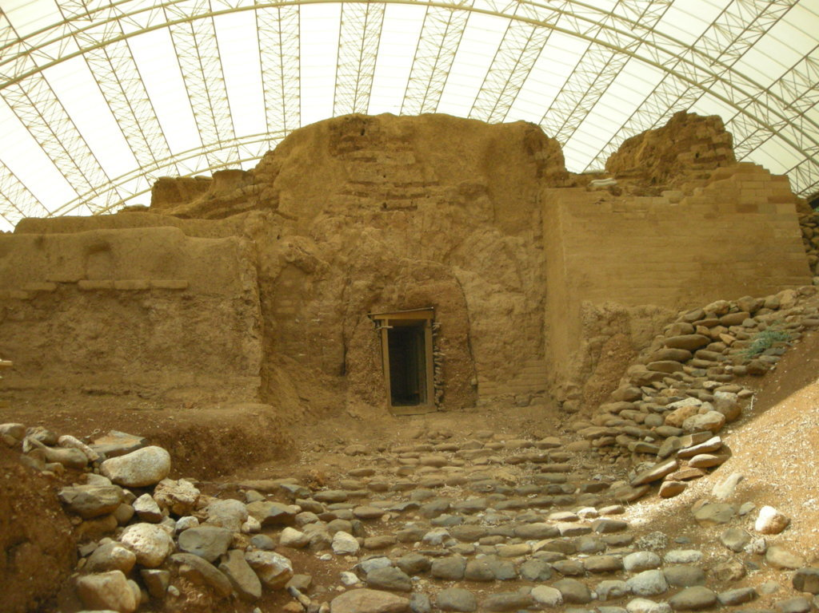
Das kanaanitische Stadttor, um 1700 v. Chr.
RL

Slide 49
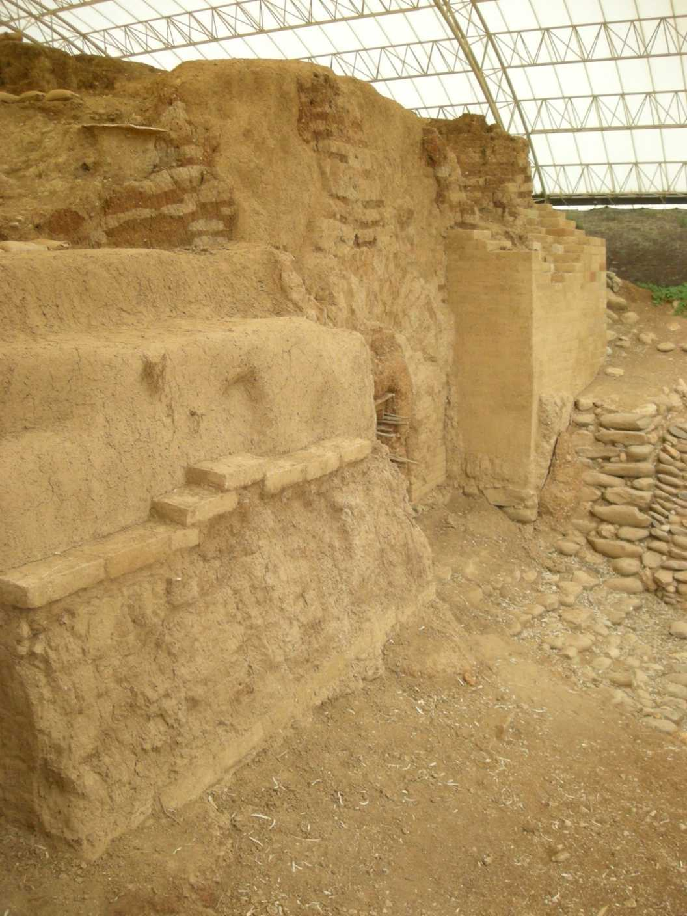
Eroberung durch Israel
Rich 18: 27 So nahmen sie, was Micha gemacht hatte, und den Priester, den er besaß. Und sie überfielen Laish, ein ruhiges und sicheres Volk, und schlugen es mit der Schärfe des Schwertes; und die Stadt verbrannten sie mit Feuer. 28 Und kein Erretter war da; denn die Stadt war fern von Zidon, und sie hatten nichts mit Menschen zu schaffen;
RL

Slide 50
Eroberung durch Israel
und sie lag in dem Tale, das sich nach Beth-Rechob hin erstreckt. Und sie bauten die Stadt wieder auf und wohnten darin; 29 und sie gaben der Stadt den Namen Dan, nach dem Namen Dans, ihres Vaters, welcher dem Israel geboren wurde; dagegen war im Anfang Lais der Name der Stadt. -
RL
Enorme Ascheschicht: MB IIB-C: um 1560 v. Chr.

Slide 51
Salomo in Jerusalem

Slide 52
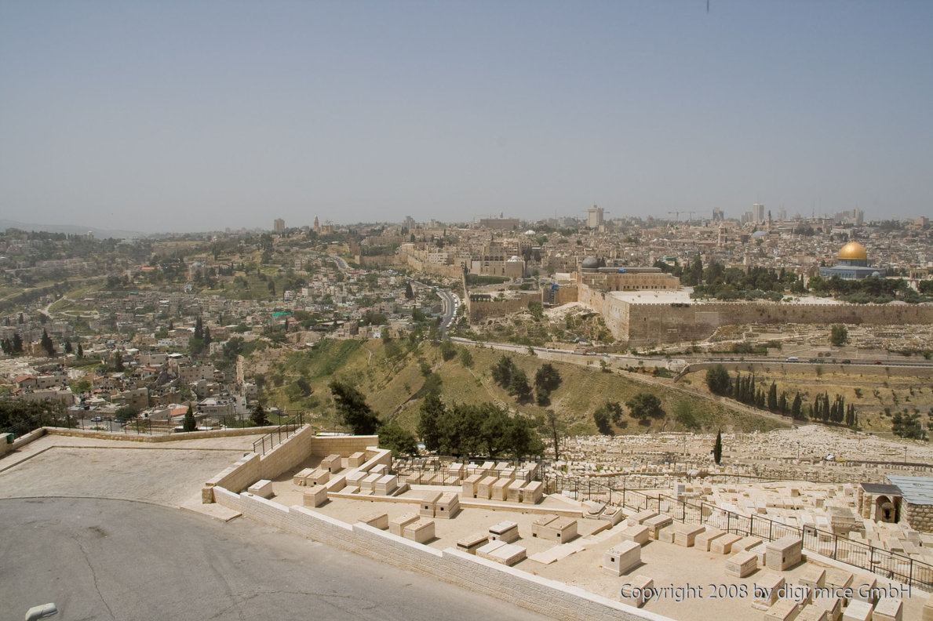
Wo befindet sich der Ophel?
Altstadt von Jerusalem
Davidsstadt
Tempelplatz
N
S
Kidrontal
Ophel:
2Chron 27,3; 33,14;
Neh 3,26.27; 11,21;
Jes 32,14
Ölberg

Slide 53
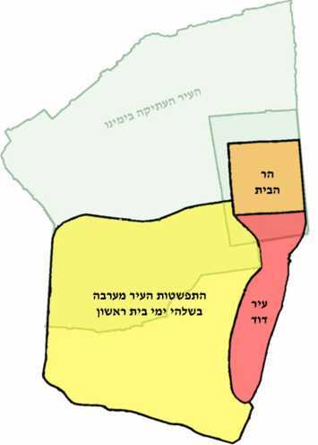
Wo befindet sich der Ophel?
Altstadt von Jerusalem
Tempelplatz
Ophel
Davidsstadt
FB

Slide 54
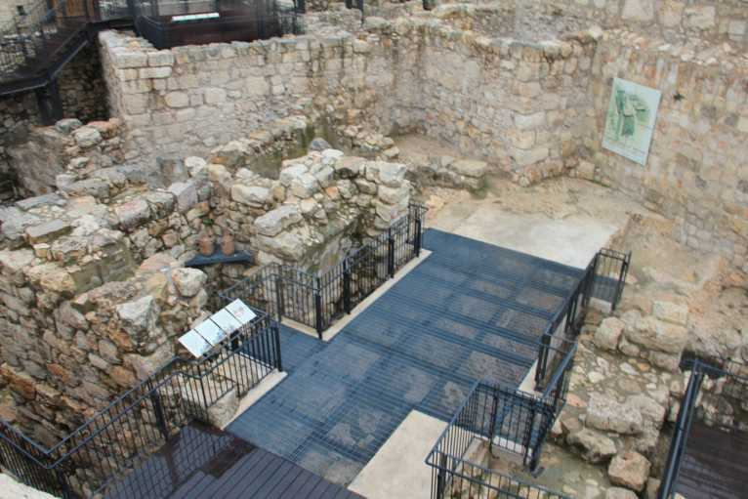
Salomos Wassertor: 1015-975 v. Chr.
RL
Konsequente biblische Chronologie: Salomo (1016-976)
Notes:
Eilat Mazar: Discovering the Salomonic Wall in Jerusalem. Jerusalem 2011, S. 109.

Slide 55
Salomos Wassertor: 1015-975 v. Chr.
Wassertor:
Neh 3,26; 8,1.3.16; 12,37
RL
Konsequente biblische Chronologie: Salomo (1016-976)
Notes:
Eilat Mazar: Discovering the Salomonic Wall in Jerusalem. Jerusalem 2011, S. 109.

Slide 56
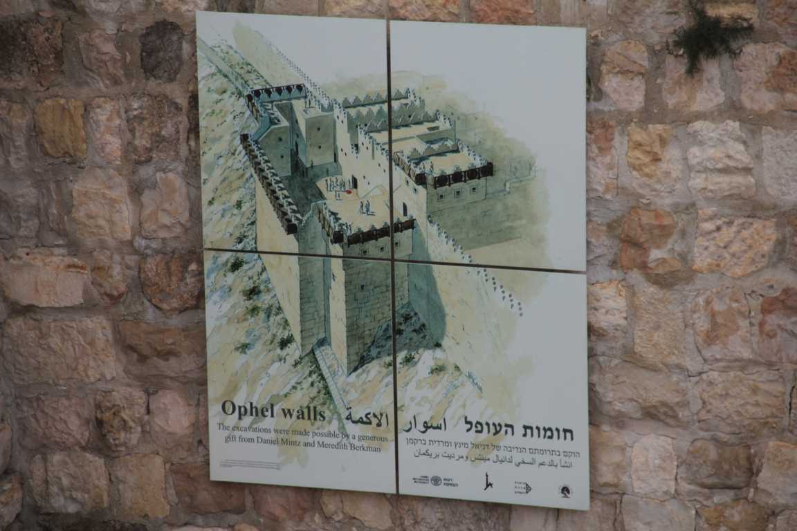
Salomos Wassertor: 1015-975 v. Chr.
RL
Konsequente biblische Chronologie: Salomo (1016-976)
Notes:
Eilat Mazar: Discovering the Salomonic Wall in Jerusalem. Jerusalem 2011, S. 109.
Anmerkung von Roger Liebi: Dieses Gemälde wurde an einem öffentlichen Platz in Jerusalem aufgenommen. Gemäss Schweizer Urheberrecht ist die Veröffentlichung eines solchen Bildes rechtens. In Ländern, wo dies rechtlich anders geregelt ist, müsste man dieses Bild aus der PPP löschen.

Slide 57
Salomos Wassertor: 1015-975 v. Chr.
RL
Konsequente biblische Chronologie: Salomo (1016-976)
Notes:
Eilat Mazar: Discovering the Salomonic Wall in Jerusalem. Jerusalem 2011, S. 109.

Slide 58
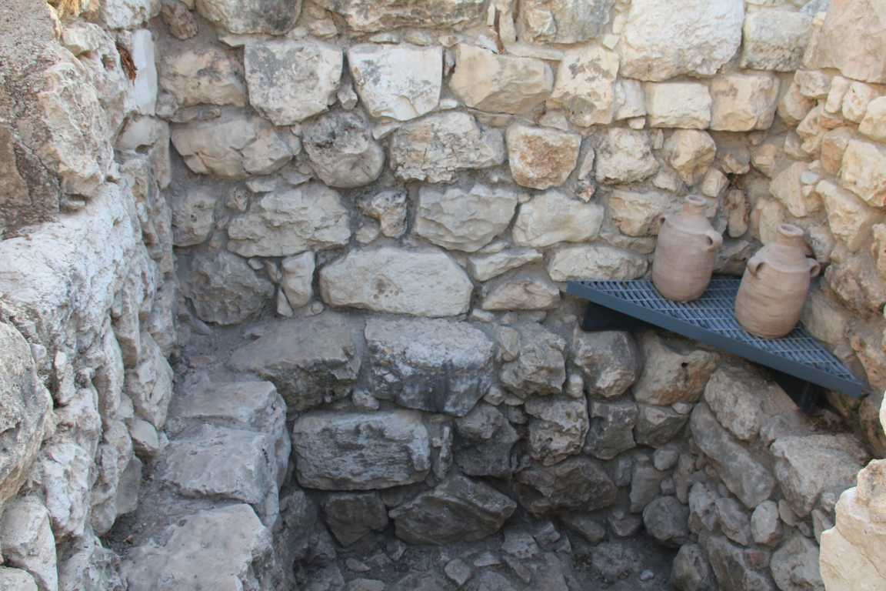
Salomos Wassertor: 1015-975 v. Chr.
RL
Wächterzelle des Wasserstores)
Notes:
Eilat Mazar: Discovering the Salomonic Wall in Jerusalem. Jerusalem 2011, S. 109.

Slide 59
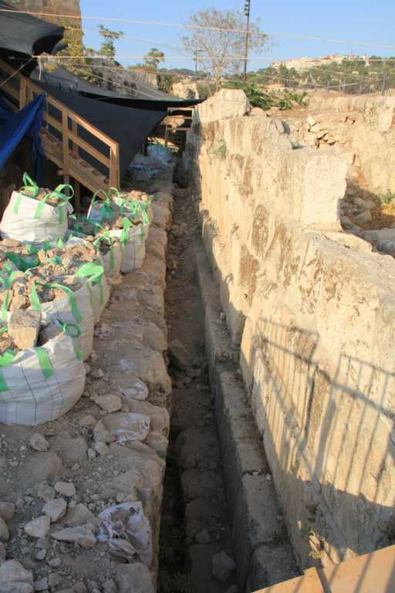
Salomos Stadt- mauer
RL

Slide 60
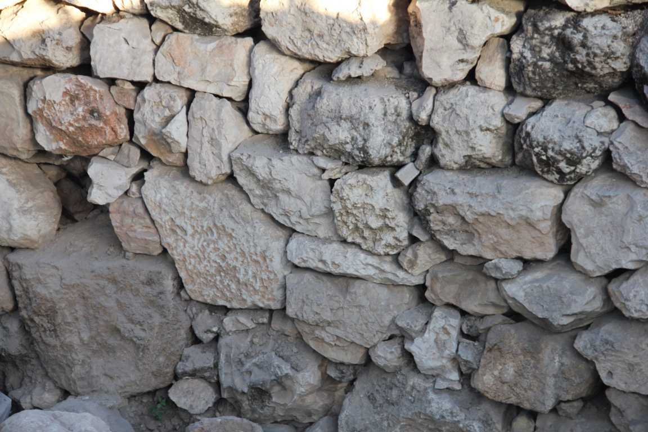
Salomos „gerade Mauer“
RL

Slide 61
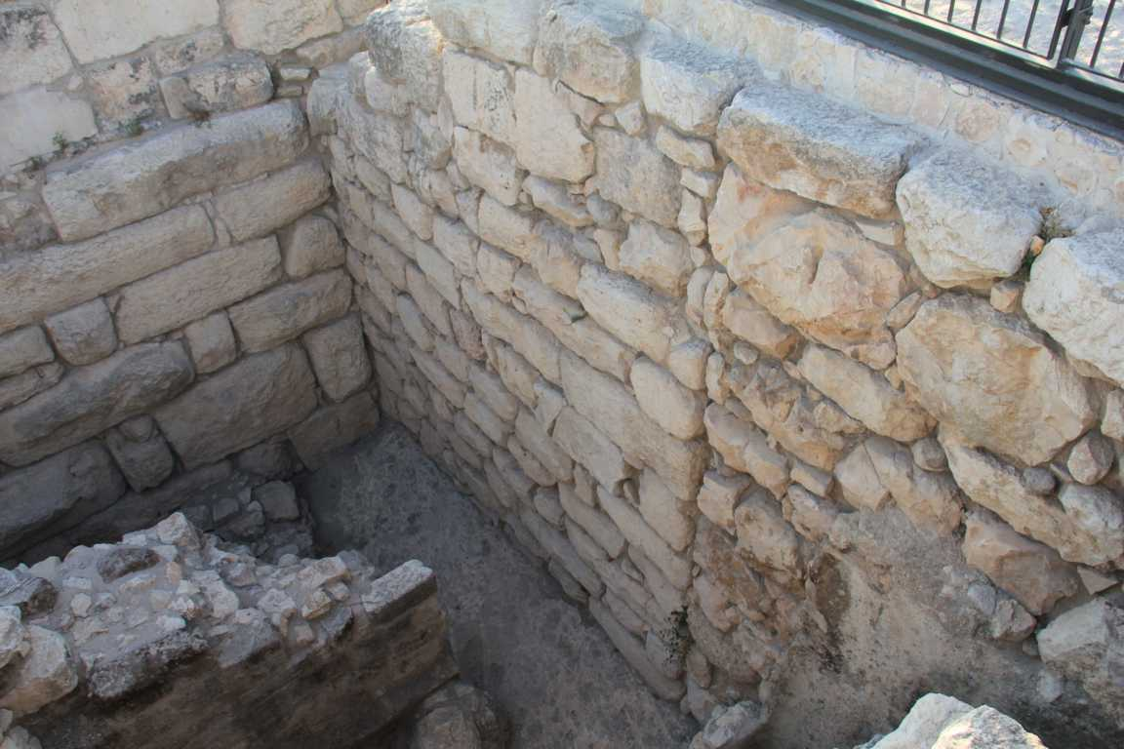
Bäckerei und Stadtmauer
RL

Slide 62
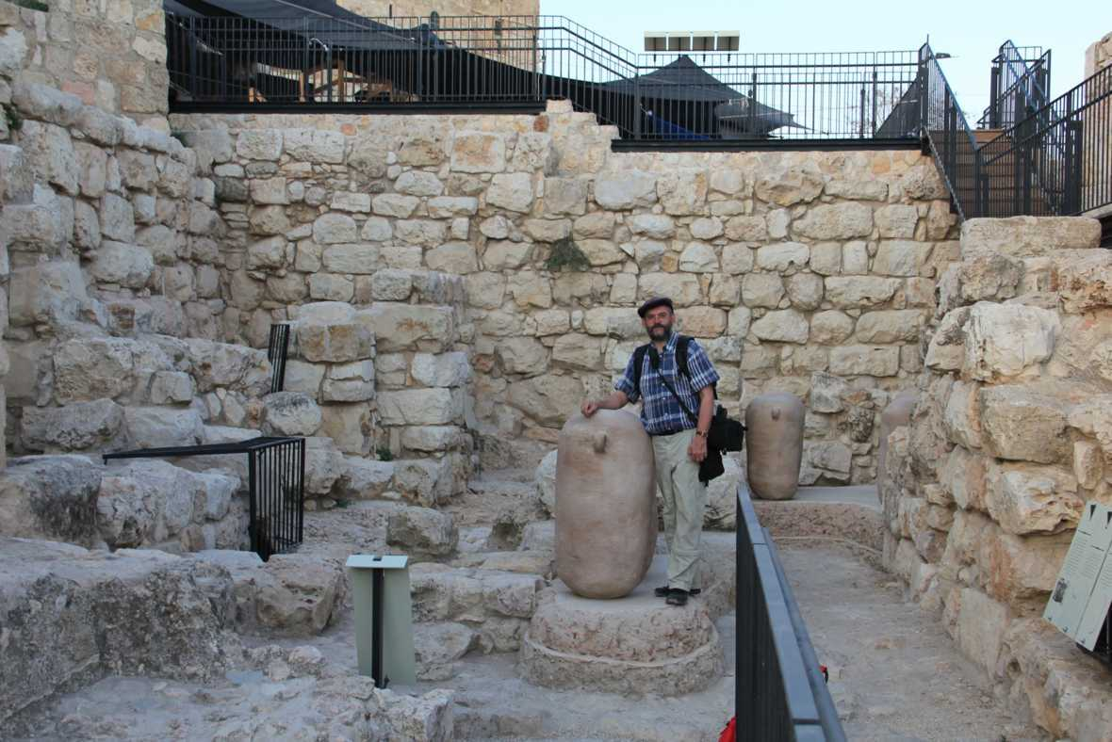
Salomos königliche Bäckerei
RL

Slide 63
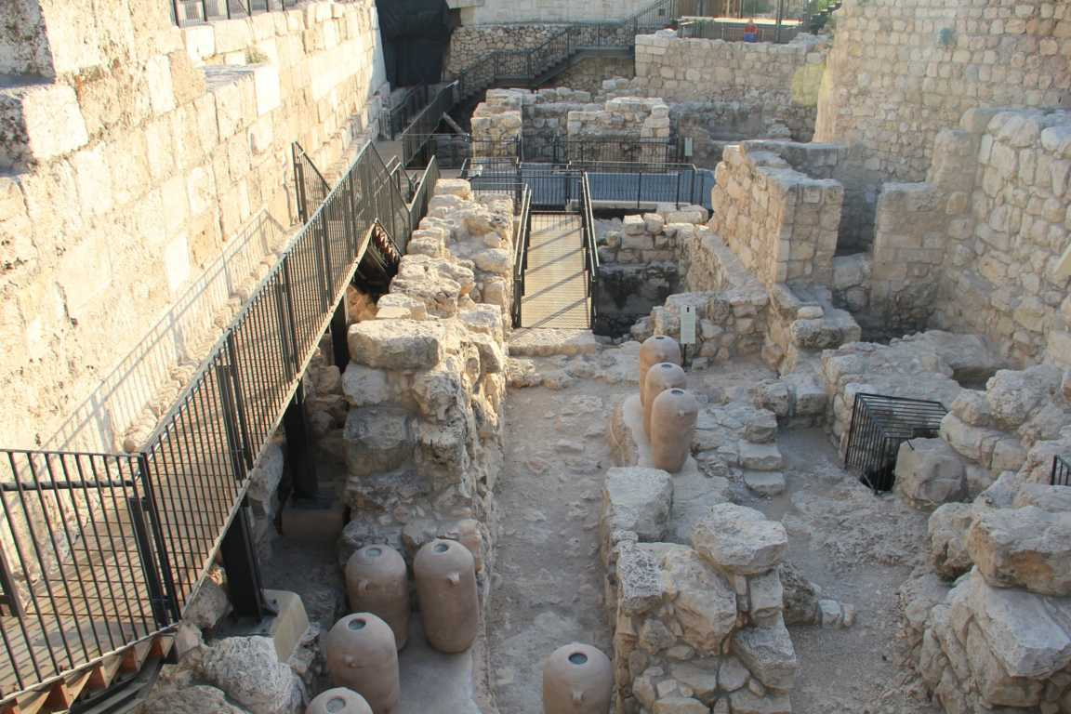
Salomos königliche Bäckerei
RL

Slide 64
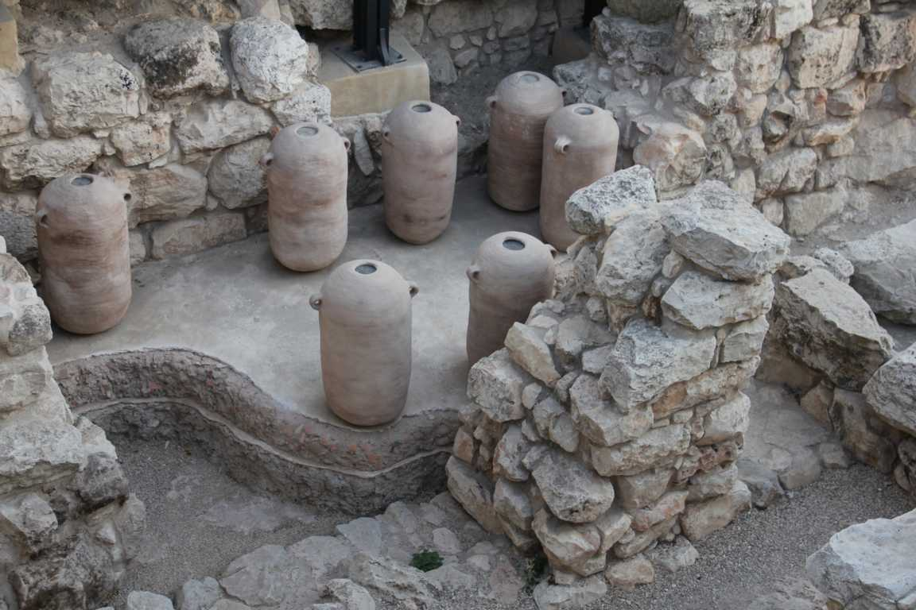
Salomos königliche Bäckerei
RL

Slide 65
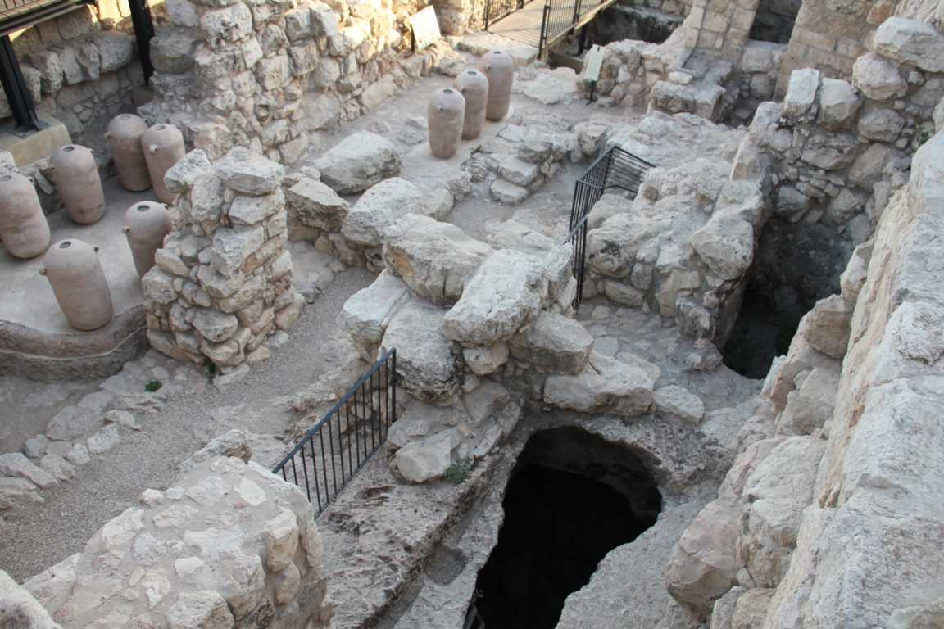
Salomos königliche Bäckerei
RL

Slide 66
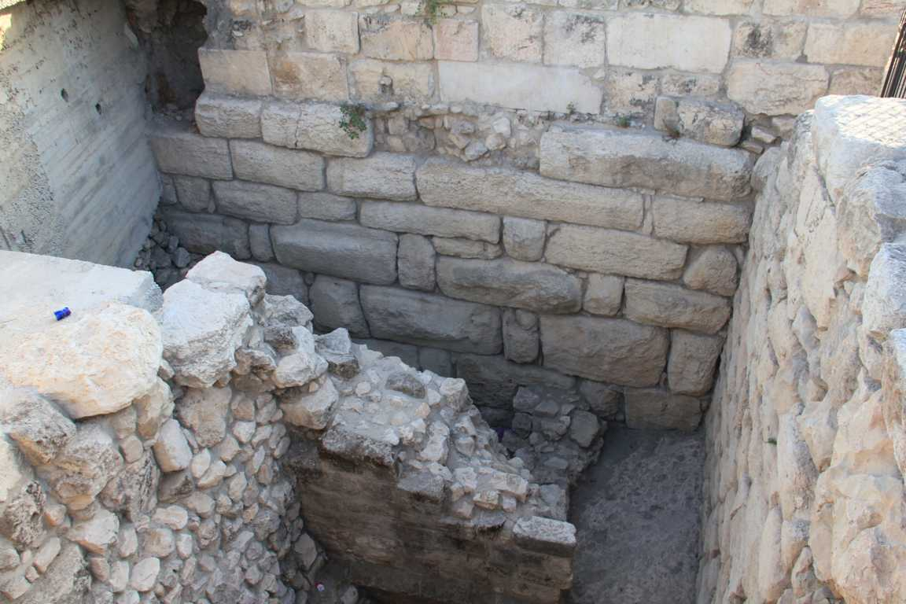
Ussiahs Befestigungsturm
RL
Ussijah: 810-759 v. Chr.

Slide 67
Ussiahs Befestigungsturm
2Chron 26,9: ⁹ Und Ussija baute Türme in Jerusalem auf dem Ecktor und auf dem Taltor und auf dem Winkel, und befestigte sie.
RL

Slide 68
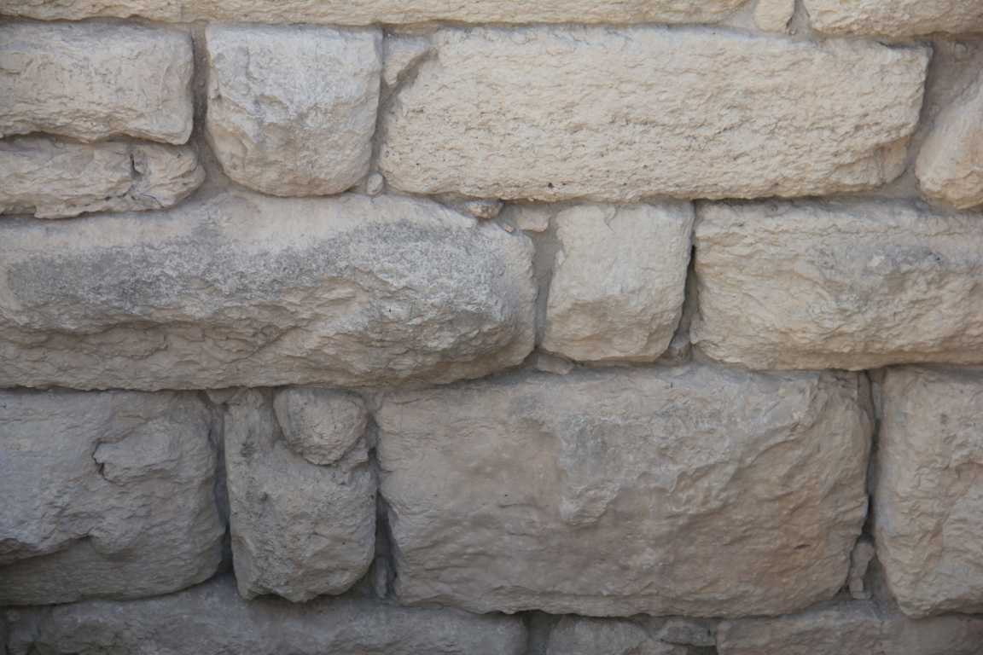
Ussijahs Befestigungsturm
RL

Slide 69
Hiskia und sein Tunnel
2Kön 20,20: Und das Übrige der Geschichte Hiskias, und alle seine Macht, und wie er den Teich und die Wasserleitung gemacht und das Wasser in die Stadt geleitet hat, ist das nicht geschrieben in dem Buche der Chronika der Könige von Juda?

Slide 70
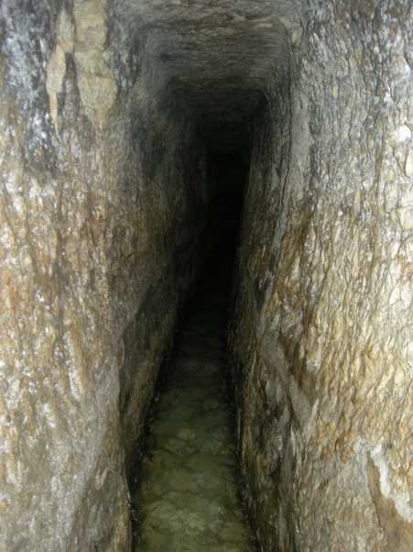
Hiskia-Tunnel: 700 v. Chr.
RL
Konsequente biblische
Chronologie:
Hiskia: 727-698 v. Chr.
Notes:
http://www.factum-magazin.ch/wFactum_de/natur/Archaeologie/Siloah_Tunnel.php

Slide 71
Quelle
Ausgang
Unterer Siloateich
Verbindung

Slide 72
Hiskia-Tunnel
RL
RL

Slide 73
Hiskia-Tunnel
RL
RL

Slide 74
Hiskia-Tunnel
Kanal von der Gihon-Quelle führt das Wasser direkt in die Stadt hinein (entdeckt 1839 von E. Robinson)
S-förmig, 533m lang, durch den karstigen Felsen hindurch, Höhe: zwischen 1,5m - 5m, Breite: zwischen 55cm - 65cm
von beiden Seiten her gegraben, Höhe des Felsens über dem Kopf: ca. 45m, Gefälle: ca. 2m

Slide 75
Hiskia-Tunnel

Slide 76
Hiskia-Tunnel

Slide 77
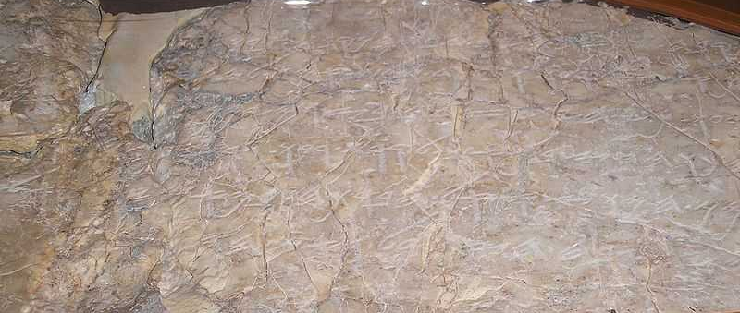
Hiskia-Tunnel
RL
Originale Inschrift aus dem Archäologischen Museum
in Istanbul

Slide 78
Hiskia-Tunnel
RL
PL
RL
Hiskia-Inschrift (entdeckt 1880): [Dies] war der Durchbruch: Und dies war die Angelegenheit mit dem Durchbruch: Als die Gräber noch die Hacke schwangen, ein jeder in Richtung seines Kollegen, und als noch 3 Ellen zu durchgraben waren, da wurde die Stimme eines jeden, der zu seinem Kollegen rief, gehört, denn es gab einen Spalt im Fels, von Süden und von Norden. Und am Tag des Durchbruchs schlugen die Gräber, ein jeder in Richtung seines Kollegen, Hacke gegen Hacke, und da flossen die Wasser von der Quelle zum Teich über eine Länge von 1200 Ellen. (Übers. RL)

Slide 79
Oberer Siloa-Teich
RL

Slide 80
Die strikte
biblische Chronologie
im Test der
modernen Archäologie

Slide 81
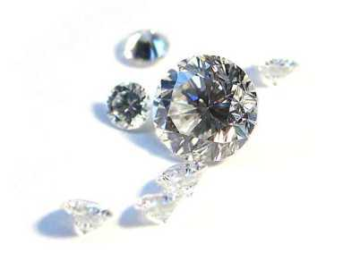
Bibel - Archäologie
RL
Mario Sarto GNU 1,2 or later

Slide 82
Die 4 x 70 Jahrwochen in der Geschichte Israels
1. Die Entstehung Israels (Abraham - Exodus)
2. Einleben im Land (Exodus - 14. Jahr. Salomos)
3. Abfall, Gericht und Wiederherstellung (14. Jahr Salomos – 445 v. Chr.)
4. Das Kommen des Messias (445 v. Chr. – Millennium)

Slide 83
Im 480. Jahr
FB
1Kön 6,1: Und es geschah im 480. Jahr nach dem Auszug der Kinder Israel aus dem Land Ägypten, im vierten Jahr der Regierung Salomos über Israel, im Monat Siw, das ist der zweite Monat, da baute er dem HERRN das Haus.

Slide 84
Die 4 x 70 Jahrwochen in der Geschichte Israels
1Kön 6,1: 4. Jahr Salomos (1012 v. Chr.) = 480. Jahr nach dem Auszug aus Ägypten ➔ 14. Jahr Salomos (1002 v. Chr.) = 490. Jahr ➔ Exodus bis 14. Jahr Salomos = 1606 – 1002 = 604
➔ 604 - 114 (Gewaltherrschaft) = 490

Slide 85
1. Geburt Abrahams bis Exodus: Entstehung Israels
2111 – 1606 = 505
➔ Von Abrahams Heirat mit Hagar bis zur Geburt des verheissenen Samens (Isaak) vergingen 15 Jahre (1Mo 16,3; 21,5). Dies war eine Geschichte des Unglaubens und der Sünde. Gott sprach 14 Jahre lang nicht mehr mit Abraham (1Mo 16,3 – Anfang von 1Mo 17 = 14 Jahre zwischen den Kapiteln; 99 – 85 = 14).
➔ 505 – 15 = 490

Slide 86
2. Exodus bis 14. Jahr von Salomo: Besitz des Landes
1606 – 1002 = 604
➔ 604 – 114 = 490

Slide 87
3. 14. Jahr Salomos bis 445 v. Chr.: Gericht, Abfall und Wiederherstellung
445 v. Chr. = Beginn des Wiederaufbaus der Stadt Jerusalem unter Nehemia = Beginn der 70 Jahrwochen Daniels (Dan 9,24-27)
1002 – 445 = 557 ➔ Gefangenschaft in Babylonien: 606 – 539 = 67
➔ 557 – 67 = 490

Slide 88
4. Vom Wiederaufbau Jerusalems bis zum Millennium: Das Kommen des Messias
Dan 9: ²⁴ Siebzig Jahrwochen sind über dein Volk und über deine heilige Stadt bestimmt, um die Übertretung zum Abschluß zu bringen und den Sünden ein Ende zu machen, und die Ungerechtigkeit zu sühnen und eine ewige Gerechtigkeit einzuführen, und Gesicht und Propheten zu versiegeln, und ein Allerheiligstes zu salben.

Slide 89
Quellen und Bildlizenzen
Informationen bezüglich der CC Lizenzen:
http://en.wikipedia.org/wiki/Creative_Commons

Slide 90
GNU = GNU 1.2 or later
Genaue Information zur Lizenz GNU FDL:
http://en.wikipedia.org/wiki/Wikipedia:Text of_the_GNU_Free_Documentation_License

Slide 91
FB = Freies Bild (public domain) RL = Roger Liebi Bibelzitate: Elberfelder 1905 (leicht überarbeitet von RL)

